Slide 1
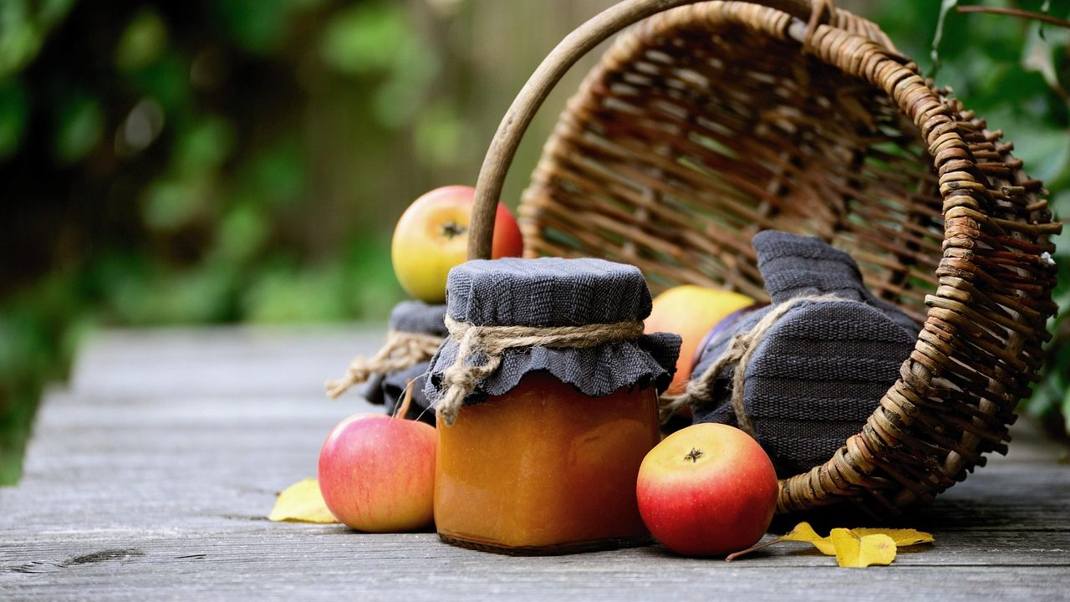
Tortilla, avena, arroz
y pan: cereales del día
a día
Salud y Estética
Ver el OA en saludyestetica.lumbre.lat
Notes:
Objeto de aprendizaje de Lumbre · Salud y Estética
Enlace: https://saludyestetica.lumbre.lat/object/sye-c24-r01-oa03-cereales-y-tortilla

Slide 2
Acerca de este OA · 1 de 2
Objetivo
Distinguir los cereales que se comen a diario, reconocer un producto integral por sus ingredientes y no por su color, usar porciones caseras, leer la etiqueta del pan y combinar sin prohibir, sin fijar cantidades individuales.
Descripción
Tercera lección del curso. Explica qué aporta el cereal, por qué «integral» no es un color, cómo medir porciones con la mano y la taza, qué mirar en la etiqueta del pan y cómo armar combinaciones que sostengan sin quitar grupos.
Tortilla, avena, arroz y pan: cereales del día a día
2 / 72
Notes:
Enlace al OA: https://saludyestetica.lumbre.lat/object/sye-c24-r01-oa03-cereales-y-tortilla

Slide 3
Acerca de este OA · 2 de 2
Autoría: Salud y Estética
Etiquetas: cereales · tortilla · pan · avena · etiquetas · porciones
Tortilla, avena, arroz y pan: cereales del día a día
3 / 72
Notes:
Continuación de «Acerca de este OA» (2 de 2).

Slide 4
Tortilla, avena, arroz y pan: cereales del día a día · 1 de 3
Público y alcance
Cualquier persona que compra y cocina en casa. No requiere conocimientos previos. Lección de carácter informativo: no prescribe dietas, no fija cantidades individuales y no sustituye la valoración de un profesional sanitario. No habilita para ejercer ninguna profesión de salud.
Tortilla, avena, arroz y pan: cereales del día a día
4 / 72

Slide 5
Tortilla, avena, arroz y pan: cereales del día a día · 2 de 3
Caso ficticio. Lorena, nombre inventado, tiene 38 años y compra el pan de caja para el desayuno de sus dos hijos. Un día nota que el paquete dice «integral» y que el pan es café; otro día lee que la tortilla «engorda» en una publicación y decide servir menos. Su madre, que cocina desde hace cuarenta años, le dice que el problema no es la tortilla sino el pan dulce de las cinco de la tarde.
Tortilla, avena, arroz y pan: cereales del día a día
5 / 72
Notes:
Continuación de «Tortilla, avena, arroz y pan: cereales del día a día» (2 de 3).

Slide 6
Tortilla, avena, arroz y pan: cereales del día a día · 3 de 3
En el supermercado, Lorena compara tres panes con sellos distintos y no sabe cuál llevarse: uno tiene dos sellos, otro dice «multigrano» y el tercero anuncia «con fibra». Ninguno de los tres le explica qué cereal está comiendo su familia ni cuánto de eso es grano entero.
Esta lección la ayuda a decidir con la etiqueta en la mano y con lo que ya sabe de su cocina, sin quitar la tortilla ni comprar el pan más caro por una palabra.
Tortilla, avena, arroz y pan: cereales del día a día
6 / 72
Notes:
Continuación de «Tortilla, avena, arroz y pan: cereales del día a día» (3 de 3).

Slide 7
El cereal que ya está en la mesa · 1 de 2
El cereal es la parte de la comida que en México casi nunca falta: la tortilla de maíz, el arroz, la avena del desayuno, el pan de trigo, la pasta del viernes. Son semillas de gramíneas y aportan, sobre todo, energía en forma de almidón; también fibra, vitaminas del grupo B y minerales, en cantidades que dependen del grano y de cuánto se haya refinado. La OMS incluye el maíz, la avena, el trigo y el arroz integral entre los cereales integrales que forman parte de una alimentación saludable, y recomienda variedad dentro de cada grupo.
Tortilla, avena, arroz y pan: cereales del día a día
7 / 72

Slide 8
El cereal que ya está en la mesa · 2 de 2
Por eso llama la atención que el cereal sea el primer grupo que muchas dietas mandan quitar. La tortilla y el pan no son «lo que sobra» del plato ni el culpable de todo: son la base energética de la cocina mexicana y el soporte de muchos guisos. Lo que cambia la calidad del plato no es el cereal en sí, sino cuál se elige, cuánto se sirve y con qué se acompaña. Un plato de arroz solo no es una comida; el mismo arroz con verdura, frijol y huevo sí lo es. La diferencia no está en el grano, está en el conjunto.
Tortilla, avena, arroz y pan: cereales del día a día
8 / 72
Notes:
Continuación de «El cereal que ya está en la mesa» (2 de 2).

Slide 9
Integral no es un color · 1 de 4
Un cereal integral conserva el grano entero: el salvado, el germen y el endospermo. El refinado pierde el salvado y el germen, y con ellos buena parte de la fibra. «Integral» debería significar grano entero, pero la palabra se usa con soltura en el empaque. La pista más confiable está en la lista de ingredientes: que lo primero sea «harina integral de trigo» o «maíz entero», y que el porcentaje de grano entero aparezca si el producto lo declara. Un pan moreno puede serlo por colorante de caramelo, no por salvado.
Tortilla, avena, arroz y pan: cereales del día a día
9 / 72

Slide 10
Integral no es un color · 2 de 4
El cereal refinado no es un veneno: es el mismo grano con menos fibra. La tortilla de maíz nixtamalizada, el arroz blanco o el pan blanco siguen aportando energía y acompañan bien una comida con leguminosa y verdura. La decisión sensata no es jurar que sólo se comerá integral, sino alternar: avena o pan integral en el desayuno, tortilla en la comida, arroz con verduras en la cena. Y si el pan integral no gusta, no hay que forzarlo: la fibra se compensa con leguminosa, fruta y verdura a lo largo del día.
Tortilla, avena, arroz y pan: cereales del día a día
10 / 72
Notes:
Continuación de «Integral no es un color» (2 de 4).

Slide 11
Integral no es un color · 3 de 4
Qué es y qué no es esta lección
Explica qué aportan los cereales, cómo distinguir un integral, cómo usar porciones caseras y cómo leer la etiqueta del pan. No prescribe dietas, no fija gramos ni porciones individuales y no sustituye la valoración de un profesional sanitario.
Ni la tortilla engorda ni el pan integral salva
Ningún cereal es bueno o malo por sí solo. Lo que cuenta es el conjunto del plato, la frecuencia y la porción. Cambiar la tortilla por pan «integral» no mejora nada si el resto del día no cambia.
Tortilla, avena, arroz y pan: cereales del día a día
11 / 72
Notes:
Continuación de «Integral no es un color» (3 de 4).

Slide 12
Integral no es un color · 4 de 4
Compara con la misma medida
Dos panes sólo se comparan con la misma base de porción y mirando ingredientes, no colores. Si el paquete no te deja claro cuánto es una porción, ese dato ya es parte de la decisión.
Tortilla, avena, arroz y pan: cereales del día a día
12 / 72
Notes:
Continuación de «Integral no es un color» (4 de 4).

Slide 13
Porciones caseras, sin báscula · 1 de 2
Las porciones caseras funcionan mejor que la báscula para la vida diaria: una tortilla, una rebanada de pan, media taza de arroz o de avena cocida, un puño de cereal seco. Son medidas que se repiten sin aparatos y que se ajustan a la mano de cada casa. Ninguna es una prescripción: la cantidad que necesita una persona cambia con su edad, su actividad, su apetito y su estado de salud, y esa valoración no la hace una lección. Sirven para comparar y para conversar en la mesa, no para calificar a nadie.
Tortilla, avena, arroz y pan: cereales del día a día
13 / 72

Slide 14
Porciones caseras, sin báscula · 2 de 2
Lo que sí se puede observar es la proporción del plato. Si el cereal ocupa una parte y el resto se reparte entre leguminosa, verdura y algo de grasa, la comida suele sostener más que un plato donde el cereal es lo único que hay. En el desayuno, la avena con fruta y leche o yogur llena más que un pan solo. Y en la cena, dos tortillas con frijol y salsa son una comida distinta de cinco tortillas solas, aunque las dos tengan cereal. La proporción explica más que el número y se puede ver sin calcular nada: basta mirar qué tanto del plato es cereal.
Tortilla, avena, arroz y pan: cereales del día a día
14 / 72
Notes:
Continuación de «Porciones caseras, sin báscula» (2 de 2).

Slide 15
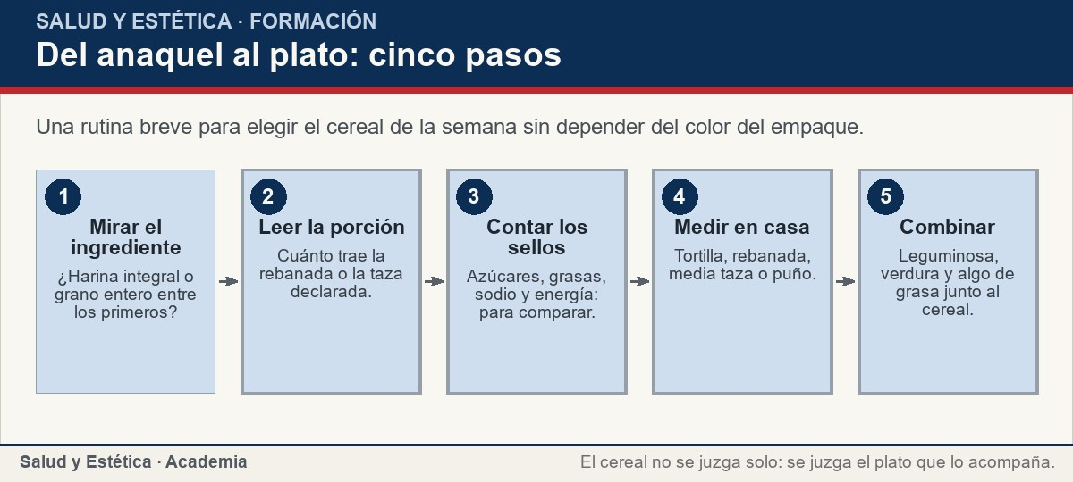
Porciones caseras, sin báscula
Una rutina breve para elegir el cereal de la semana sin depender del color del empaque.
Ver imagen original en el OA
Notes:
Imagen del OA: assets/fig-1-flujo.jpg
Texto alternativo: Del anaquel al plato: cinco pasos
Pie: Una rutina breve para elegir el cereal de la semana sin depender del color del empaque.
Enlace: https://saludyestetica.lumbre.lat/object/sye-c24-r01-oa03-cereales-y-tortilla

Slide 16
Qué mirar en la etiqueta del pan · 1 de 2
La etiqueta del pan tiene tres datos que cambian la decisión. Primero, la lista de ingredientes: se ordena de mayor a menor cantidad, así que si el azúcar o la grasa aparecen arriba, el pan es más bien un producto de repostería. Segundo, la porción declarada: una rebanada o dos, según el pan, y las cifras de la tabla se refieren a esa porción, no al paquete entero. Tercero, los sellos de advertencia de la NOM-051, que señalan exceso de azúcares, grasas saturadas, grasas trans, sodio o contenido energético.
Tortilla, avena, arroz y pan: cereales del día a día
16 / 72

Slide 17
Qué mirar en la etiqueta del pan · 2 de 2
Los sellos no convierten un pan en prohibido ni su ausencia lo vuelve saludable: son información para comparar. Un pan con sello de sodio puede seguir siendo la mejor opción del anaquel si los demás tienen dos sellos más. Conviene comparar productos equivalentes, con la misma base de porción, y mirar también cuánta fibra declara y si el grano entero está entre los primeros ingredientes. Y recordar que el pan artesanal de la panadería no lleva etiqueta: ahí la información es lo que te puedan decir del pan y lo que se ve en la miga.
Tortilla, avena, arroz y pan: cereales del día a día
17 / 72
Notes:
Continuación de «Qué mirar en la etiqueta del pan» (2 de 2).

Slide 18
Qué mirar en la etiqueta del pan
Situaciones frecuentes con el cereal y una respuesta que no consiste en prohibir.
Tortilla, avena, arroz y pan: cereales del día a día
18 / 72
Notes:
Título completo de la tabla que sigue.

Slide 19
Tabla · 1 de 2
Situación | Qué conviene hacer | Por qué
El pan dice «integral» pero es café | Revisa ingredientes: harina integral o grano entero entre los primeros. | El color puede venir de un colorante, no del salvado.
Me dijeron que la tortilla engorda | Mira el plato completo y la porción, no un alimento aislado. | Ningún cereal engorda por sí solo: cuenta el conjunto y la frecuencia.
No me gusta el pan integral | Alterna cereales: avena, tortilla, arroz con verdura. | La fibra se cubre con el día, no con un producto.
Tortilla, avena, arroz y pan: cereales del día a día
19 / 72
Notes:
Tabla del OA: Tabla
Enlace: https://saludyestetica.lumbre.lat/object/sye-c24-r01-oa03-cereales-y-tortilla

Slide 20
Tabla · 2 de 2
Situación | Qué conviene hacer | Por qué
El pan de caja trae tres sellos | Compáralo con otro pan en la misma porción y revisa ingredientes. | Los sellos informan; la comparación decide.
Se me antoja cereal de caja azucarado | Sírvelo con fruta y yogur, en un tazón pequeño, y no como única comida. | Sumar compañía cambia el plato sin prohibirlo.
Tortilla, avena, arroz y pan: cereales del día a día
20 / 72
Notes:
Tabla del OA: Tabla
Enlace: https://saludyestetica.lumbre.lat/object/sye-c24-r01-oa03-cereales-y-tortilla

Slide 21
Combinar sin prohibir · 1 de 2
Combinar sin prohibir es más fácil de lo que suena. La tortilla con frijol y salsa ya es una pareja de cereal y leguminosa; si además lleva verdura, mejor. El arroz con lentejas y plátano macho es una comida completa. La avena con fruta y yogur cubre cereal, fruta y lácteo. El pan con aguacate y jitomate es una merienda que sostiene más que un pan dulce solo. Ninguna de estas combinaciones exige quitar nada; todas suman. Y ninguna necesita un producto especial ni una marca concreta: se arman con lo que hay en la despensa y con lo que la familia ya acepta.
Tortilla, avena, arroz y pan: cereales del día a día
21 / 72

Slide 22
Combinar sin prohibir · 2 de 2
También sirve cambiar el cereal según el platillo: tortilla para el guiso, arroz para el caldo, pasta para la verdura salteada, pan para la sopa. La variedad de cereales no es un lujo: es la forma de que la fibra y los minerales no dependan de un solo producto. Y si un día se acaba el pan, la tortilla resuelve; si se acaba la tortilla, el arroz o la avena resuelven. La cocina mexicana tiene más de un cereal en la despensa y esa es una ventaja, no un problema: también es una forma de no depender del precio de un solo producto.
Tortilla, avena, arroz y pan: cereales del día a día
22 / 72
Notes:
Continuación de «Combinar sin prohibir» (2 de 2).

Slide 23
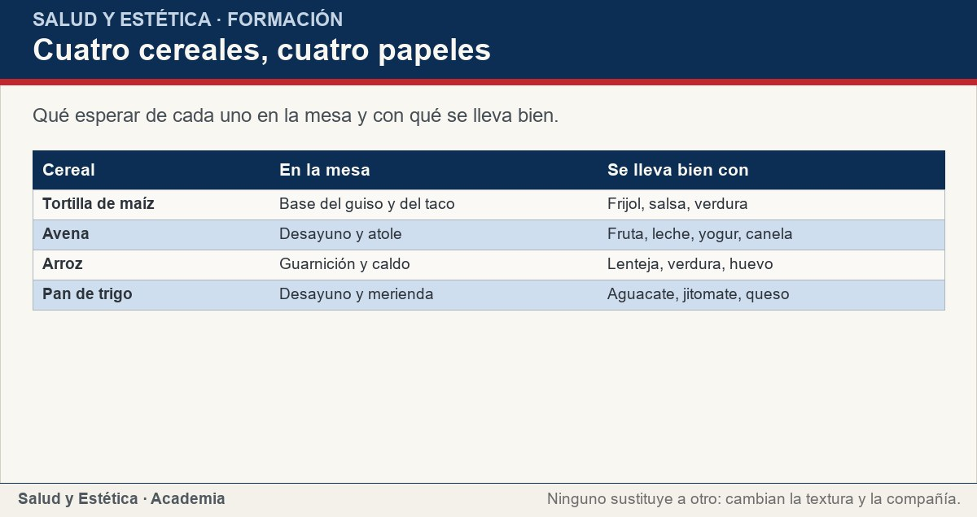
Combinar sin prohibir
Qué esperar de cada uno en la mesa y con qué se lleva bien.
Ver imagen original en el OA
Notes:
Imagen del OA: assets/fig-2-matriz.jpg
Texto alternativo: Cuatro cereales, cuatro papeles
Pie: Qué esperar de cada uno en la mesa y con qué se lleva bien.
Enlace: https://saludyestetica.lumbre.lat/object/sye-c24-r01-oa03-cereales-y-tortilla

Slide 24
Cuando el cereal necesita otro enfoque · 1 de 2
Hay situaciones en las que el cereal necesita otro enfoque. La enfermedad celíaca y la sensibilidad al gluten diagnosticada exigen eliminar el trigo, la cebada y el centeno, y eso es una indicación médica, no una moda: quien la sigue necesita orientación para no perder fibra ni nutrientes. En la diabetes, la cantidad y el reparto de los cereales se ajustan con el equipo de salud que trata el caso, no con una lista general. Y cuando se aumenta la fibra de golpe, aparecen gases y distensión: conviene subir despacio.
Tortilla, avena, arroz y pan: cereales del día a día
24 / 72

Slide 25
Cuando el cereal necesita otro enfoque · 2 de 2
También merecen atención las personas mayores con problemas para masticar o tragar, para quienes el pan duro o el cereal seco pueden ser un riesgo, y los niños pequeños, que necesitan texturas adecuadas. En todos esos casos la pregunta no es «¿el cereal es bueno o malo?», sino «¿qué cereal, en qué cantidad y en qué textura le conviene a esta persona?». Esa respuesta necesita contexto y, muchas veces, a un profesional. Esta lección explica y ordena; no sustituye esa valoración ni convierte una condición diagnosticada en una receta.
Tortilla, avena, arroz y pan: cereales del día a día
25 / 72
Notes:
Continuación de «Cuando el cereal necesita otro enfoque» (2 de 2).

Slide 26
Sección
Cuando el cereal necesita otro enfoque · Procedimiento: elegir el cereal de la semana · Paso 1 de 6
Revisa lo que ya hay
Antes de comprar, mira la despensa y el refrigerador: quizá ya tienes avena, arroz o maíz para nixtamal. Comprar lo que se va a usar evita paquetes abiertos y gorgojo.
Tortilla, avena, arroz y pan: cereales del día a día
26 / 72
Notes:
Recorrido: Procedimiento: elegir el cereal de la semana
Paso 1 de 6: Revisa lo que ya hay
Texto del paso: Antes de comprar, mira la despensa y el refrigerador: quizá ya tienes avena, arroz o maíz para nixtamal. Comprar lo que se va a usar evita paquetes abiertos y gorgojo.
Enlace: https://saludyestetica.lumbre.lat/object/sye-c24-r01-oa03-cereales-y-tortilla

Slide 27
Sección
Cuando el cereal necesita otro enfoque · Procedimiento: elegir el cereal de la semana · Paso 2 de 6
Elige dos cereales, no cinco
Uno para el desayuno y otro para la comida alcanza para variar. La variedad se construye rotando la semana siguiente, no llenando la alacena.
Tortilla, avena, arroz y pan: cereales del día a día
27 / 72
Notes:
Recorrido: Procedimiento: elegir el cereal de la semana
Paso 2 de 6: Elige dos cereales, no cinco
Texto del paso: Uno para el desayuno y otro para la comida alcanza para variar. La variedad se construye rotando la semana siguiente, no llenando la alacena.
Enlace: https://saludyestetica.lumbre.lat/object/sye-c24-r01-oa03-cereales-y-tortilla

Slide 28
Sección
Cuando el cereal necesita otro enfoque · Procedimiento: elegir el cereal de la semana · Paso 3 de 6
Lee el empaque del pan
Busca el primer ingrediente, la porción declarada y los sellos de la NOM-051. Compara con otro pan en la misma base. Si el grano entero no aparece, no es integral aunque lo diga el frente.
Tortilla, avena, arroz y pan: cereales del día a día
28 / 72
Notes:
Recorrido: Procedimiento: elegir el cereal de la semana
Paso 3 de 6: Lee el empaque del pan
Texto del paso: Busca el primer ingrediente, la porción declarada y los sellos de la NOM-051. Compara con otro pan en la misma base. Si el grano entero no aparece, no es integral aunque lo diga el frente.
Enlace: https://saludyestetica.lumbre.lat/object/sye-c24-r01-oa03-cereales-y-tortilla

Slide 29
Sección
Cuando el cereal necesita otro enfoque · Procedimiento: elegir el cereal de la semana · Paso 4 de 6
Fija la medida casera
Decide en casa cuánto es una porción con lo que tienes: una tortilla, una rebanada, media taza. Sirve para repetir el plato sin pesar nada y para notar cuándo cambió.
Tortilla, avena, arroz y pan: cereales del día a día
29 / 72
Notes:
Recorrido: Procedimiento: elegir el cereal de la semana
Paso 4 de 6: Fija la medida casera
Texto del paso: Decide en casa cuánto es una porción con lo que tienes: una tortilla, una rebanada, media taza. Sirve para repetir el plato sin pesar nada y para notar cuándo cambió.
Enlace: https://saludyestetica.lumbre.lat/object/sye-c24-r01-oa03-cereales-y-tortilla

Slide 30
Sección
Cuando el cereal necesita otro enfoque · Procedimiento: elegir el cereal de la semana · Paso 5 de 6
Arma la compañía
Ningún cereal va solo: frijol, huevo, verdura, fruta, yogur o aguacate. La compañía es lo que convierte un almidón en una comida que sostiene hasta la siguiente.
Tortilla, avena, arroz y pan: cereales del día a día
30 / 72
Notes:
Recorrido: Procedimiento: elegir el cereal de la semana
Paso 5 de 6: Arma la compañía
Texto del paso: Ningún cereal va solo: frijol, huevo, verdura, fruta, yogur o aguacate. La compañía es lo que convierte un almidón en una comida que sostiene hasta la siguiente.
Enlace: https://saludyestetica.lumbre.lat/object/sye-c24-r01-oa03-cereales-y-tortilla

Slide 31
Sección
Cuando el cereal necesita otro enfoque · Procedimiento: elegir el cereal de la semana · Paso 6 de 6
Guarda y revisa
El pan se guarda cerrado y en lugar fresco; si se humedece o aparece moho, se tira. La avena y el arroz, en recipiente hermético. Anota qué cereal se acabó primero: es el que tu casa realmente come.
Tortilla, avena, arroz y pan: cereales del día a día
31 / 72
Notes:
Recorrido: Procedimiento: elegir el cereal de la semana
Paso 6 de 6: Guarda y revisa
Texto del paso: El pan se guarda cerrado y en lugar fresco; si se humedece o aparece moho, se tira. La avena y el arroz, en recipiente hermético. Anota qué cereal se acabó primero: es el que tu casa realmente come.
Enlace: https://saludyestetica.lumbre.lat/object/sye-c24-r01-oa03-cereales-y-tortilla

Slide 32
Sección
Cuando el cereal necesita otro enfoque · Caso ficticio: los tres panes de Lorena · Paso 1 de 3
Los datos del caso
Caso ficticio. Lorena compara tres panes de caja. Uno dice «integral» y es café; otro dice «multigrano»; el tercero anuncia «con fibra». Los tres traen sellos distintos y ninguno muestra con claridad cuánto grano entero tienen. En casa, su hijo mayor sólo quiere pan y su hija prefiere tortilla.
Tortilla, avena, arroz y pan: cereales del día a día
32 / 72
Notes:
Recorrido: Caso ficticio: los tres panes de Lorena
Paso 1 de 3: Los datos del caso
Texto del paso: Caso ficticio. Lorena compara tres panes de caja. Uno dice «integral» y es café; otro dice «multigrano»; el tercero anuncia «con fibra». Los tres traen sellos distintos y ninguno muestra con claridad cuánto grano entero tienen. En casa, su hijo mayor sólo quiere pan y su hija prefiere tortilla.
Enlace: https://saludyestetica.lumbre.lat/object/sye-c24-r01-oa03-cereales-y-tortilla

Slide 33
Sección
Cuando el cereal necesita otro enfoque · Caso ficticio: los tres panes de Lorena · Paso 2 de 3
Lo que revisa
Gira los paquetes y lee la lista de ingredientes. En el «multigrano», la primera harina es refinada y el azúcar aparece antes que la fibra. En el «con fibra», la fibra es añadida y el grano entero no consta. En el «integral», la harina integral de trigo es el primer ingrediente y trae un sello menos que los otros dos. Compara las porciones declaradas antes de decidir.
Tortilla, avena, arroz y pan: cereales del día a día
33 / 72
Notes:
Recorrido: Caso ficticio: los tres panes de Lorena
Paso 2 de 3: Lo que revisa
Texto del paso: Gira los paquetes y lee la lista de ingredientes. En el «multigrano», la primera harina es refinada y el azúcar aparece antes que la fibra. En el «con fibra», la fibra es añadida y el grano entero no consta. En el «integral», la harina integral de trigo es el primer ingrediente y trae un sello menos que los otros dos. Compara las porciones declaradas antes de decidir.
Enlace: https://saludyestetica.lumbre.lat/object/sye-c24-r01-oa03-cereales-y-tortilla

Slide 34
Sección
Cuando el cereal necesita otro enfoque · Caso ficticio: los tres panes de Lorena · Paso 3 de 3
Qué aprende
Lorena no destierra la tortilla ni compra el pan más caro: elige el que tiene harina integral como primer ingrediente y menos sellos, y sigue comprando tortilla para la comida. Sirve el pan con fruta o huevo, no solo. Anota que la palabra del frente no basta y que la lista de ingredientes, en cambio, casi nunca miente. La decisión no fue «pan sí o no», fue «qué pan y con qué».
Tortilla, avena, arroz y pan: cereales del día a día
34 / 72
Notes:
Recorrido: Caso ficticio: los tres panes de Lorena
Paso 3 de 3: Qué aprende
Texto del paso: Lorena no destierra la tortilla ni compra el pan más caro: elige el que tiene harina integral como primer ingrediente y menos sellos, y sigue comprando tortilla para la comida. Sirve el pan con fruta o huevo, no solo. Anota que la palabra del frente no basta y que la lista de ingredientes, en cambio, casi nunca miente. La decisión no fue «pan sí o no», fue «qué pan y con qué».
Enlace: https://saludyestetica.lumbre.lat/object/sye-c24-r01-oa03-cereales-y-tortilla

Slide 35
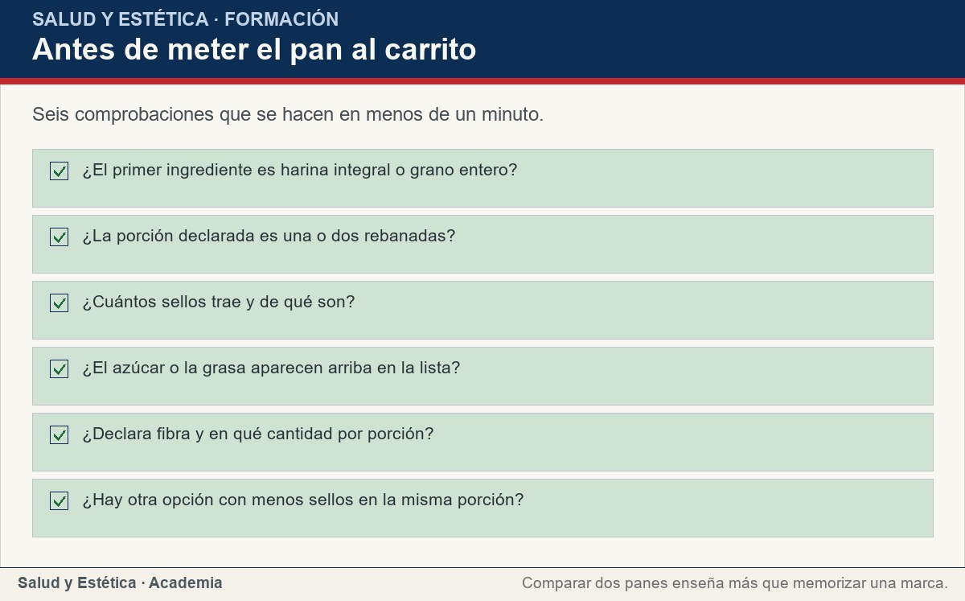
Cuando el cereal necesita otro enfoque
Seis comprobaciones que se hacen en menos de un minuto.
Ver imagen original en el OA
Notes:
Imagen del OA: assets/fig-3-checklist.jpg
Texto alternativo: Antes de meter el pan al carrito
Pie: Seis comprobaciones que se hacen en menos de un minuto.
Enlace: https://saludyestetica.lumbre.lat/object/sye-c24-r01-oa03-cereales-y-tortilla

Slide 36
Errores frecuentes · 1 de 3
•
Comprar por el color del pan. Un pan moreno puede deberse a colorante de caramelo o a melaza, no a grano entero. La lista de ingredientes dice más que el tono de la miga y que la palabra «artesanal» del empaque.
•
Creer que «multigrano» es integral. Varios granos refinados siguen siendo granos refinados. Si la primera harina no es integral y el porcentaje de grano entero no aparece, el producto no ofrece la fibra que se le atribuye.
Tortilla, avena, arroz y pan: cereales del día a día
36 / 72

Slide 37
Errores frecuentes · 2 de 3
•
Quitar la tortilla para «bajar». Eliminar el cereal de la comida no arregla el plato si el resto sigue igual: deja un hueco que suele llenarse con otra cosa. La porción y la compañía deciden más que la ausencia.
•
Comparar dos panes por el número de sellos sin mirar la porción. Un pan puede traer menos sellos porque su porción declarada es más pequeña, no porque sea mejor. Sin la misma base de comparación, el dato engaña.
Tortilla, avena, arroz y pan: cereales del día a día
37 / 72
Notes:
Continuación de «Errores frecuentes» (2 de 3).

Slide 38
Errores frecuentes · 3 de 3
•
Aumentar la fibra de golpe. Pasar de pan blanco a integral, sumar avena y leguminosa la misma semana suele traer gases y distensión. Subir despacio y beber agua hace que el cambio se sostenga.
Tortilla, avena, arroz y pan: cereales del día a día
38 / 72
Notes:
Continuación de «Errores frecuentes» (3 de 3).

Slide 39
Criterios para decidir · 1 de 4
1.
Si el empaque dice «integral» y el primer ingrediente no es harina integral o grano entero, trátalo como cereal refinado.
2.
Si comparas dos panes, hazlo con la misma porción declarada y con la lista de ingredientes a la vista.
3.
Si el cereal es lo único en el plato, añade leguminosa, huevo, verdura o fruta antes de aumentar la cantidad.
4.
Si te preocupa el peso, ajusta la porción y la frecuencia del conjunto, no elimines un grupo entero.
Tortilla, avena, arroz y pan: cereales del día a día
39 / 72

Slide 40
Criterios para decidir · 2 de 4
5.
Si hay enfermedad celíaca, diabetes, problemas para tragar o una condición diagnosticada, la elección y la cantidad se consultan con quien trata el caso.
Tortilla, avena, arroz y pan: cereales del día a día
40 / 72
Notes:
Continuación de «Criterios para decidir» (2 de 4).

Slide 41
Criterios para decidir · 3 de 4
Límites y escalamiento
Consulta con un profesional si tienes enfermedad celíaca o sensibilidad al gluten diagnosticada, si vives con diabetes y necesitas ajustar el reparto de los cereales, si aparecen molestias digestivas persistentes al aumentar la fibra o si alguien en casa tiene problemas para masticar o tragar.
Tortilla, avena, arroz y pan: cereales del día a día
41 / 72
Notes:
Continuación de «Criterios para decidir» (3 de 4).

Slide 42
Criterios para decidir · 4 de 4
También si un niño pequeño rechaza texturas o si sospechas una reacción alérgica a un cereal. Esta lección explica cómo elegir y combinar; no prescribe dietas, no fija cantidades y no sustituye la valoración de quien trata tu caso. Ninguna palabra del empaque equivale a una indicación médica.
Tortilla, avena, arroz y pan: cereales del día a día
42 / 72
Notes:
Continuación de «Criterios para decidir» (4 de 4).

Slide 43
Actividad 1 · Opción múltiple
Sección: Comprueba lo que aprendiste
¿Cuál es la pista más confiable para saber si un pan es integral?
A) El color café de la miga.
B) La palabra «multigrano» en el frente del paquete.
C) Que la harina integral o el grano entero aparezcan entre los primeros ingredientes.
D) Que tenga más rebanadas por paquete.
Tortilla, avena, arroz y pan: cereales del día a día
43 / 72
Notes:
Solución: C) Que la harina integral o el grano entero aparezcan entre los primeros ingredientes.
Explicación: El color puede venir de un colorante y «multigrano» no garantiza grano entero. La lista de ingredientes, ordenada de mayor a menor, es la pista más firme.
Evidencia: NOM-051: el etiquetado frontal informa sobre nutrientes críticos; la lista de ingredientes acompaña esa información en el empaque.
Enlace al OA: https://saludyestetica.lumbre.lat/object/sye-c24-r01-oa03-cereales-y-tortilla

Slide 44
Actividad 2 · Opción múltiple
Sección: Comprueba lo que aprendiste
Dos panes traen distinto número de sellos. ¿Qué hace falta para compararlos bien?
A) Comparar el precio del paquete completo.
B) Usar la misma base de porción y revisar los ingredientes.
C) Elegir el que tenga menos sellos sin mirar nada más.
D) Guiarse por el que se vea más oscuro.
Tortilla, avena, arroz y pan: cereales del día a día
44 / 72
Notes:
Solución: B) Usar la misma base de porción y revisar los ingredientes.
Explicación: Los sellos se calculan sobre una base; si las porciones declaradas son distintas, el número de sellos no es comparable de forma directa. La lista de ingredientes completa la lectura.
Evidencia: NOM-051: los sellos señalan exceso de azúcares, grasas saturadas, grasas trans, sodio o contenido energético.
Enlace al OA: https://saludyestetica.lumbre.lat/object/sye-c24-r01-oa03-cereales-y-tortilla

Slide 45
Actividad 3 · Verdadero o falso
Sección: Comprueba lo que aprendiste
El cereal refinado es un veneno y debe desaparecer de la mesa.
A) Verdadero
B) Falso
Tortilla, avena, arroz y pan: cereales del día a día
45 / 72
Notes:
Solución: Falso
Explicación: El cereal refinado es el mismo grano con menos fibra. La tortilla, el arroz blanco o el pan blanco siguen aportando energía y pueden formar parte de una comida completa; lo que cambia es el conjunto y la frecuencia.
Evidencia: OMS, Alimentación sana: la base es un conjunto de alimentos mínimamente procesados, no la eliminación de un grupo.
Enlace al OA: https://saludyestetica.lumbre.lat/object/sye-c24-r01-oa03-cereales-y-tortilla

Slide 46
Actividad 4 · Verdadero o falso
Sección: Comprueba lo que aprendiste
Un plato de arroz solo y el mismo arroz con verdura, frijol y huevo son comidas equivalentes.
A) Verdadero
B) Falso
Tortilla, avena, arroz y pan: cereales del día a día
46 / 72
Notes:
Solución: Falso
Explicación: El cereal solo cubre una parte del plato. Con leguminosa, verdura y huevo se suman proteína, fibra y otros nutrientes, y la comida sostiene distinto.
Evidencia: La lección insiste en la proporción del plato y en la compañía del cereal.
Enlace al OA: https://saludyestetica.lumbre.lat/object/sye-c24-r01-oa03-cereales-y-tortilla

Slide 47
Actividad 5 · Relacionar · 1 de 2
Sección: Comprueba lo que aprendiste
Relaciona cada cereal con la compañía que mejor lo completa.
Columna A
1. Tortilla de maíz
2. Avena
3. Arroz
4. Pan de trigo
Columna B
A) Fruta y yogur
B) Lenteja y verdura
Tortilla, avena, arroz y pan: cereales del día a día
47 / 72
Notes:
Solución: Tortilla de maíz → Frijol y salsa
Avena → Fruta y yogur
Arroz → Lenteja y verdura
Pan de trigo → Aguacate y jitomate
Evidencia: La matriz de la lección cruza cada cereal con su compañía habitual.
Enlace al OA: https://saludyestetica.lumbre.lat/object/sye-c24-r01-oa03-cereales-y-tortilla

Slide 48
Actividad 5 · Relacionar · 2 de 2
C) Aguacate y jitomate
D) Frijol y salsa
Tortilla, avena, arroz y pan: cereales del día a día
48 / 72
Notes:
Continuación de «Actividad 5 · Relacionar» (2 de 2).

Slide 49
Actividad 6 · Completar la frase
Sección: Comprueba lo que aprendiste
La lista de ingredientes se ordena de mayor a menor ___. Para comparar dos panes hay que usar la misma ___ declarada.
Tortilla, avena, arroz y pan: cereales del día a día
49 / 72
Notes:
Solución: cantidad · porción
Explicación: El orden de los ingredientes revela qué pesa más en el producto; la porción declarada es la base sin la cual los sellos y las cifras no se comparan.
Evidencia: NOM-051 y lectura de etiquetas: los sellos y la información nutrimental se refieren a una porción.
Enlace al OA: https://saludyestetica.lumbre.lat/object/sye-c24-r01-oa03-cereales-y-tortilla

Slide 50
Actividad 7 · Clasificar · 1 de 2
Sección: Comprueba lo que aprendiste
Clasifica cada frase según lo que está mirando.
Categorías
• Un ingrediente
• Una porción
• Una comparación
1. Harina integral de trigo
2. Una rebanada delgada de pan
3. Este pan trae dos sellos y el otro uno
Tortilla, avena, arroz y pan: cereales del día a día
50 / 72
Notes:
Solución: 1. Harina integral de trigo → Un ingrediente
2. Una rebanada delgada de pan → Una porción
3. Este pan trae dos sellos y el otro uno → Una comparación
4. Azúcar como segundo ingrediente → Un ingrediente
5. Media taza de arroz cocido → Una porción
6. Los dos declaran la misma base → Una comparación
Evidencia: La lectura de etiquetas separa lo que es ingrediente, lo que es porción y lo que es comparación.
Enlace al OA: https://saludyestetica.lumbre.lat/object/sye-c24-r01-oa03-cereales-y-tortilla

Slide 51
Actividad 7 · Clasificar · 2 de 2
4. Azúcar como segundo ingrediente
5. Media taza de arroz cocido
6. Los dos declaran la misma base
Clasifica cada elemento en una de las categorías.
Tortilla, avena, arroz y pan: cereales del día a día
51 / 72
Notes:
Continuación de «Actividad 7 · Clasificar» (2 de 2).

Slide 52
Actividad 8 · Detective de errores
Sección: Comprueba lo que aprendiste
Marca la línea donde el razonamiento falla.
A) Comparé los dos panes con la misma porción declarada.
B) Revisé que la harina integral fuera el primer ingrediente.
C) Como el pan es café, seguramente es integral y tiene más fibra.
D) Conté los sellos de cada uno y anoté de qué eran.
E) Elegí el que tenía menos sellos y serví fruta al lado.
Tortilla, avena, arroz y pan: cereales del día a día
52 / 72
Notes:
Solución: C) Como el pan es café, seguramente es integral y tiene más fibra.
Explicación: El color no informa sobre el grano entero: puede venir de un colorante o de la melaza. La conclusión sobre la fibra no se sigue del tono de la miga.
Evidencia: La lección advierte que «integral» se reconoce por ingredientes, no por color.
Enlace al OA: https://saludyestetica.lumbre.lat/object/sye-c24-r01-oa03-cereales-y-tortilla

Slide 53
Revisión rápida · 1 de 2
Criterio de avance
Se considera superado con al menos 70% de acierto agregado en las actividades cubiertas.
Actividades cubiertas
• Opción múltiple · sye-c24-r01-oa03-ex01
• Opción múltiple · sye-c24-r01-oa03-ex02
• Verdadero o falso · sye-c24-r01-oa03-ex03
• Verdadero o falso · sye-c24-r01-oa03-ex04
• Relacionar · sye-c24-r01-oa03-ex05
Tortilla, avena, arroz y pan: cereales del día a día
53 / 72
Notes:
Compuerta de avance: Revisión rápida
Umbral declarado: 70%.
No se incluyen puntuaciones de ninguna sesión ni respuestas personales.
Enlace: https://saludyestetica.lumbre.lat/object/sye-c24-r01-oa03-cereales-y-tortilla

Slide 54
Revisión rápida · 2 de 2
• Completar la frase · sye-c24-r01-oa03-ex06
• Clasificar · sye-c24-r01-oa03-ex07
• Detective de errores · sye-c24-r01-oa03-ex08
Al superar: Reconoces un integral por sus ingredientes, usas porciones caseras, lees los sellos del pan y combinas el cereal con algo más.
Si aún no se alcanza: Vuelve a la sección de la etiqueta y a la matriz de los cuatro cereales; después compara dos panes de tu tienda con la misma porción.
Tortilla, avena, arroz y pan: cereales del día a día
54 / 72
Notes:
Continuación de «Revisión rápida» (2 de 2).

Slide 55
Actividad 9 · Reflexión
Sección: Comprueba lo que aprendiste
Toma el cereal que más comes en la semana y responde: ¿por qué ese? ¿Es por gusto, por precio, por costumbre o porque es lo que hay? Anota una compañía que podrías añadirle para que el plato sostenga más, sin quitarle nada.
Pregunta abierta · las respuestas personales no se incluyen en esta exportación.
Tortilla, avena, arroz y pan: cereales del día a día
55 / 72
Notes:
Reflexión del OA: Toma el cereal que más comes en la semana y responde: ¿por qué ese? ¿Es por gusto, por precio, por costumbre o porque es lo que hay? Anota una compañía que podrías añadirle para que el plato sostenga más, sin quitarle nada.
No se exportan respuestas personales.
Enlace: https://saludyestetica.lumbre.lat/object/sye-c24-r01-oa03-cereales-y-tortilla

Slide 56
Juegos · Memoria del grano
Cara A | Cara B
Cereal integral | Grano entero: salvado, germen y endospermo
Integral de mentira | Color café sin harina integral en ingredientes
Porción casera | Tortilla, rebanada, media taza, puño
Sello NOM-051 | Informa exceso; no prohíbe el producto
Cereal solo | Media comida: pide leguminosa o verdura
Tortilla, avena, arroz y pan: cereales del día a día
56 / 72
Notes:
Tabla del OA: Juegos · Memoria del grano
Enlace: https://saludyestetica.lumbre.lat/object/sye-c24-r01-oa03-cereales-y-tortilla

Slide 57
Juegos · Memoria del grano · Cómo practicar
Este es el contenido estático del juego. Para emparejar las cartas y practicar la interacción, abre el OA.
Abrir el juego en el OA
Tortilla, avena, arroz y pan: cereales del día a día
57 / 72
Notes:
Juego de memoria: Juegos · Memoria del grano
Enlace: https://saludyestetica.lumbre.lat/object/sye-c24-r01-oa03-cereales-y-tortilla

Slide 58
Juegos · Tarjetas para el anaquel y la mesa · Tarjeta 1 de 5
Pregunta
¿Qué es un cereal integral?
Tortilla, avena, arroz y pan: cereales del día a día
58 / 72
Notes:
Anverso: ¿Qué es un cereal integral?
Reverso: El grano que conserva salvado, germen y endospermo. En el empaque se reconoce porque la harina integral o el grano entero aparecen entre los primeros ingredientes, no por el color.
Enlace: https://saludyestetica.lumbre.lat/object/sye-c24-r01-oa03-cereales-y-tortilla

Slide 59
Juegos · Tarjetas para el anaquel y la mesa · Tarjeta 1 de 5 · Respuesta
Respuesta
El grano que conserva salvado, germen y endospermo. En el empaque se reconoce porque la harina integral o el grano entero aparecen entre los primeros ingredientes, no por el color.
Tortilla, avena, arroz y pan: cereales del día a día
59 / 72
Notes:
Respuesta de la tarjeta 1.

Slide 60
Juegos · Tarjetas para el anaquel y la mesa · Tarjeta 2 de 5
Pregunta
¿Los sellos de la NOM-051 prohíben el producto?
Tortilla, avena, arroz y pan: cereales del día a día
60 / 72
Notes:
Anverso: ¿Los sellos de la NOM-051 prohíben el producto?
Reverso: No: informan sobre exceso de azúcares, grasas saturadas, grasas trans, sodio o contenido energético. Sirven para comparar con otra opción en la misma base de porción.
Enlace: https://saludyestetica.lumbre.lat/object/sye-c24-r01-oa03-cereales-y-tortilla

Slide 61
Juegos · Tarjetas para el anaquel y la mesa · Tarjeta 2 de 5 · Respuesta
Respuesta
No: informan sobre exceso de azúcares, grasas saturadas, grasas trans, sodio o contenido energético. Sirven para comparar con otra opción en la misma base de porción.
Tortilla, avena, arroz y pan: cereales del día a día
61 / 72
Notes:
Respuesta de la tarjeta 2.

Slide 62
Juegos · Tarjetas para el anaquel y la mesa · Tarjeta 3 de 5
Pregunta
¿Cómo mido una porción sin báscula?
Tortilla, avena, arroz y pan: cereales del día a día
62 / 72
Notes:
Anverso: ¿Cómo mido una porción sin báscula?
Reverso: Con medidas caseras: una tortilla, una rebanada, media taza de arroz o avena, un puño de cereal seco. Son referencias para repetir el plato, no una prescripción.
Enlace: https://saludyestetica.lumbre.lat/object/sye-c24-r01-oa03-cereales-y-tortilla

Slide 63
Juegos · Tarjetas para el anaquel y la mesa · Tarjeta 3 de 5 · Respuesta
Respuesta
Con medidas caseras: una tortilla, una rebanada, media taza de arroz o avena, un puño de cereal seco. Son referencias para repetir el plato, no una prescripción.
Tortilla, avena, arroz y pan: cereales del día a día
63 / 72
Notes:
Respuesta de la tarjeta 3.

Slide 64
Juegos · Tarjetas para el anaquel y la mesa · Tarjeta 4 de 5
Pregunta
¿El cereal refinado es malo?
Tortilla, avena, arroz y pan: cereales del día a día
64 / 72
Notes:
Anverso: ¿El cereal refinado es malo?
Reverso: No es un veneno: es el mismo grano con menos fibra. Puede formar parte de una comida completa si se acompaña de leguminosa, verdura y algo de grasa.
Enlace: https://saludyestetica.lumbre.lat/object/sye-c24-r01-oa03-cereales-y-tortilla

Slide 65
Juegos · Tarjetas para el anaquel y la mesa · Tarjeta 4 de 5 · Respuesta
Respuesta
No es un veneno: es el mismo grano con menos fibra. Puede formar parte de una comida completa si se acompaña de leguminosa, verdura y algo de grasa.
Tortilla, avena, arroz y pan: cereales del día a día
65 / 72
Notes:
Respuesta de la tarjeta 4.

Slide 66
Juegos · Tarjetas para el anaquel y la mesa · Tarjeta 5 de 5
Pregunta
¿Qué hago si el pan integral no me gusta?
Tortilla, avena, arroz y pan: cereales del día a día
66 / 72
Notes:
Anverso: ¿Qué hago si el pan integral no me gusta?
Reverso: Alterna cereales y cubre la fibra con leguminosa, fruta y verdura durante el día. Forzar un producto que no gusta no mejora la alimentación.
Enlace: https://saludyestetica.lumbre.lat/object/sye-c24-r01-oa03-cereales-y-tortilla

Slide 67
Juegos · Tarjetas para el anaquel y la mesa · Tarjeta 5 de 5 · Respuesta
Respuesta
Alterna cereales y cubre la fibra con leguminosa, fruta y verdura durante el día. Forzar un producto que no gusta no mejora la alimentación.
Tortilla, avena, arroz y pan: cereales del día a día
67 / 72
Notes:
Respuesta de la tarjeta 5.

Slide 68
Para dominar este tema
El cereal es base, no culpable: tortilla, arroz, avena y pan sostienen la comida y acompañan el guiso. «Integral» se reconoce por la harina o el grano entero en los ingredientes, no por el color. Las porciones caseras sirven para repetir el plato sin báscula, y la proporción del plato importa más que el número. En el anaquel, compara con la misma porción y lee los sellos sin convertirlos en prohibiciones. Y recuerda que ningún cereal es una comida completa: la compañía es la que decide.
Tortilla, avena, arroz y pan: cereales del día a día
68 / 72

Slide 69
Fuentes y estado de revisión · 1 de 4
Fuentes consultadas:
F-OMS-DIETA · OMS, Alimentación sana (hoja informativa actualizada el 26 de enero de 2026) · https://www.who.int/es/news-room/fact-sheets/detail/healthy-diet · consulta: 2026-10-25 · alcance: Alcance internacional. Nombra el maíz, la avena, el trigo y el arroz integral entre los cereales integrales de una alimentación saludable y señala los alimentos mínimamente procesados como base. Recomendación de población; no fija porciones.
Tortilla, avena, arroz y pan: cereales del día a día
69 / 72

Slide 70
Fuentes y estado de revisión · 2 de 4
F-NOM051 · Secretaría de Economía, Fue aprobada la modificación a la NOM-051 sobre etiquetado de alimentos y bebidas (26 de enero de 2020) · https://www.gob.mx/se/articulos/fue-aprobada-la-modificacion-a-la-nom-051-sobre-etiquetado-de-alimentos-y-bebidas · consulta: 2026-10-25 · alcance: Alcance federal en México. Explica el etiquetado frontal y los sellos por exceso de azúcares, grasas trans, grasas saturadas, sodio y contenido energético. Se cita para enseñar a leer el empaque; no se usan umbrales ni cifras de la norma.
Tortilla, avena, arroz y pan: cereales del día a día
70 / 72
Notes:
Continuación de «Fuentes y estado de revisión» (2 de 4).

Slide 71
Fuentes y estado de revisión · 3 de 4
F-GUIAS-MX · Guías Alimentarias Saludables y Sostenibles para la Población Mexicana 2025, Secretaría de Salud · https://www.gob.mx/salud/sinsamac/documentos/guias-alimentarias-saludables-y-sostenibles-para-la-poblacion-mexicana-2025 · consulta: 2026-10-25 · alcance: Alcance federal en México, orientación alimentaria. Documento del 16-10-2025 que propone patrones y prácticas alimentarias más saludables y sostenibles. Se usa para el marco de patrones y el contexto mexicano, no para cantidades.
Tortilla, avena, arroz y pan: cereales del día a día
71 / 72
Notes:
Continuación de «Fuentes y estado de revisión» (3 de 4).

Slide 72
Fuentes y estado de revisión · 4 de 4
Estado de revisión: Revisión editorial, 25 de octubre de 2026. Revisión por profesional sanitario: no realizada, pendiente. Lección de carácter informativo; no prescribe dietas, no fija cantidades y no sustituye una consulta.
Tortilla, avena, arroz y pan: cereales del día a día
72 / 72
Notes:
Continuación de «Fuentes y estado de revisión» (4 de 4).

